Slide 1
Blob Storage (Queue)
Eric Wu

Slide 2
注意事項
Queue:命名須小寫
Message:訊息大小最大64KB，可設定保留訊息時間，預設7天
URL格式:HTTP://<storage account>.queue.core.windows.net/<queue>
HTTPS://<storage account>.queue.core.windows.net/<queue>

Slide 3
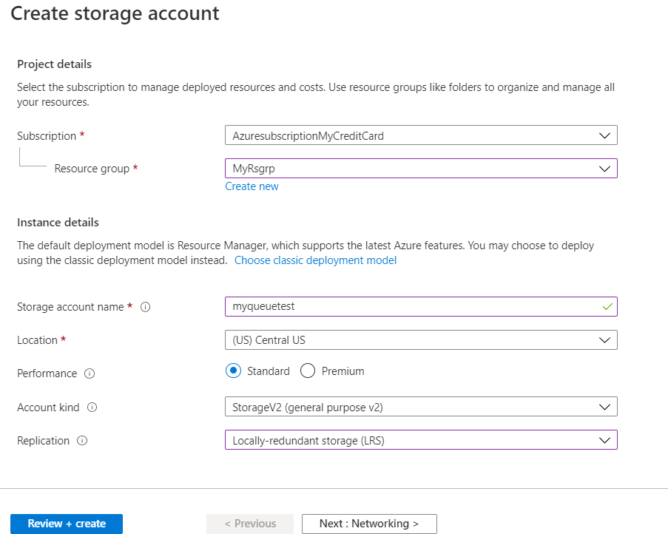
創建Storage Account

Slide 4
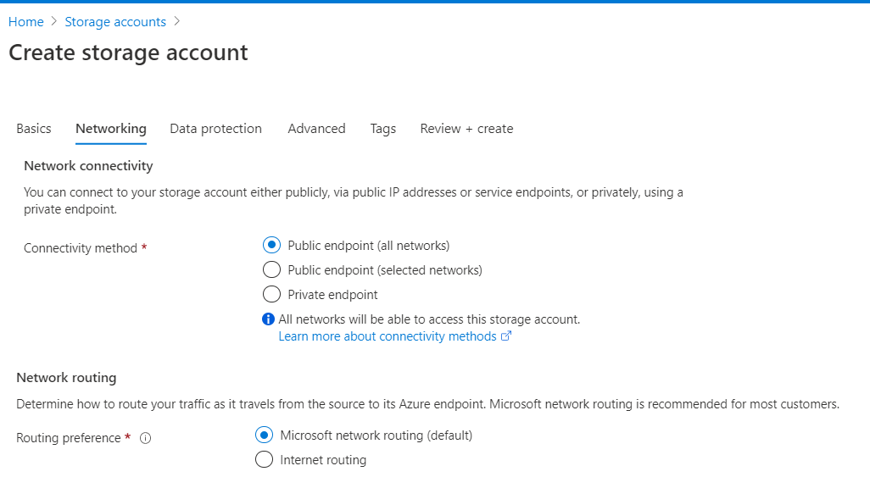
創建Storage Account

Slide 5
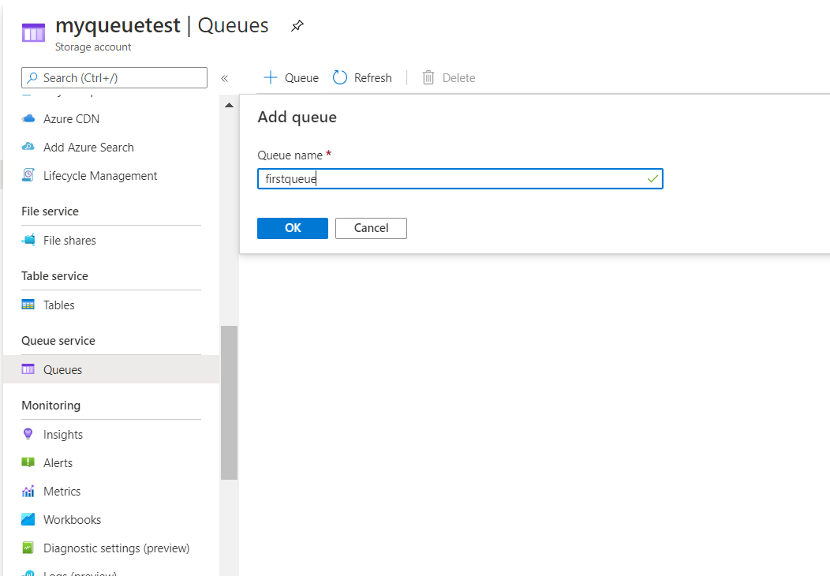
新增Queue

Slide 6
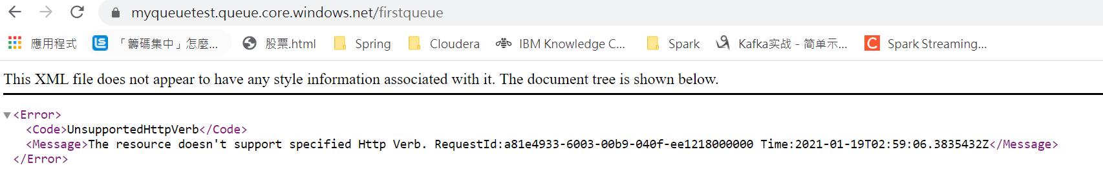
注意
不支援Http瀏覽

Slide 7
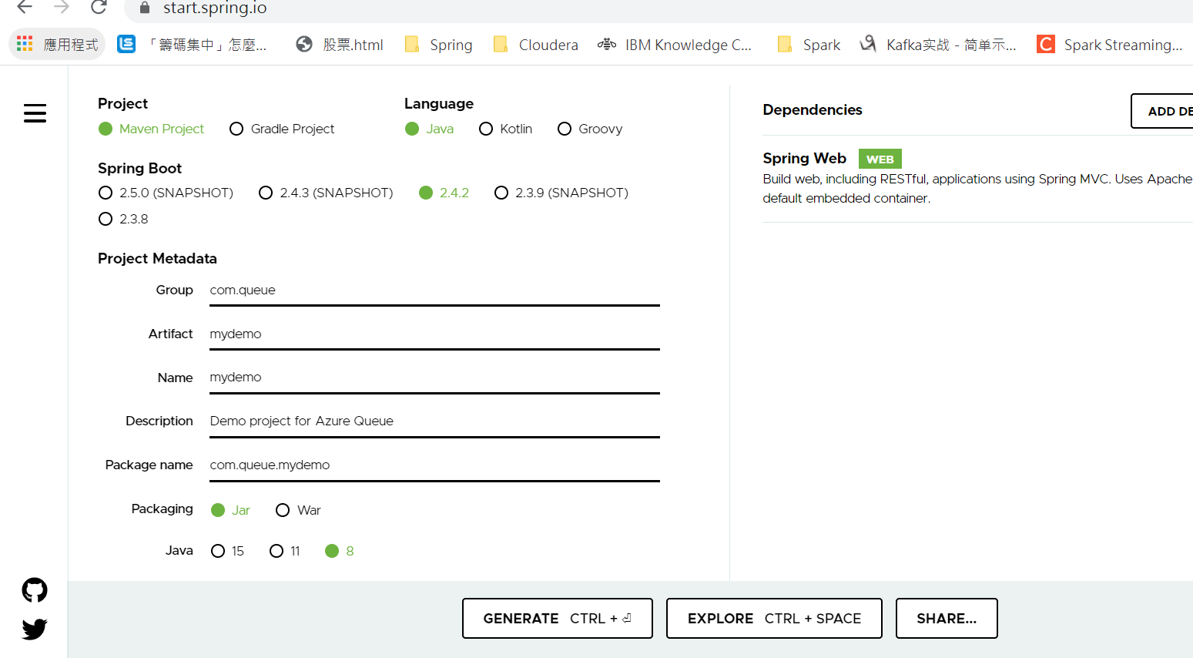
創建Spring Boot Project

Slide 8
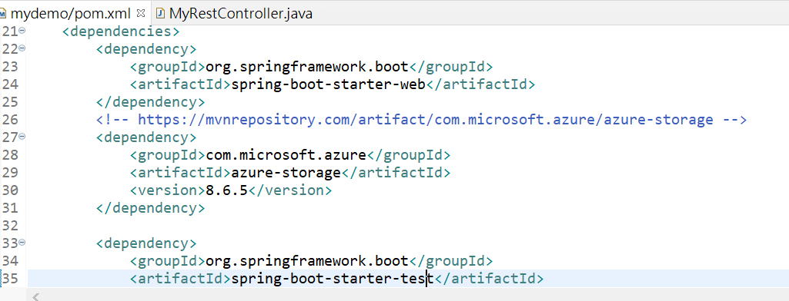
加入Dependency

Slide 9
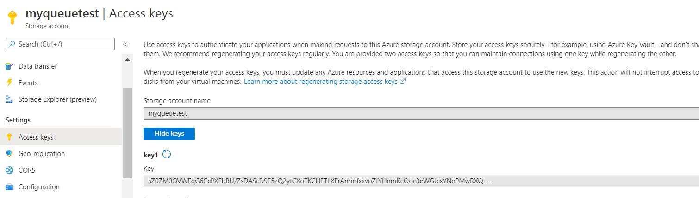
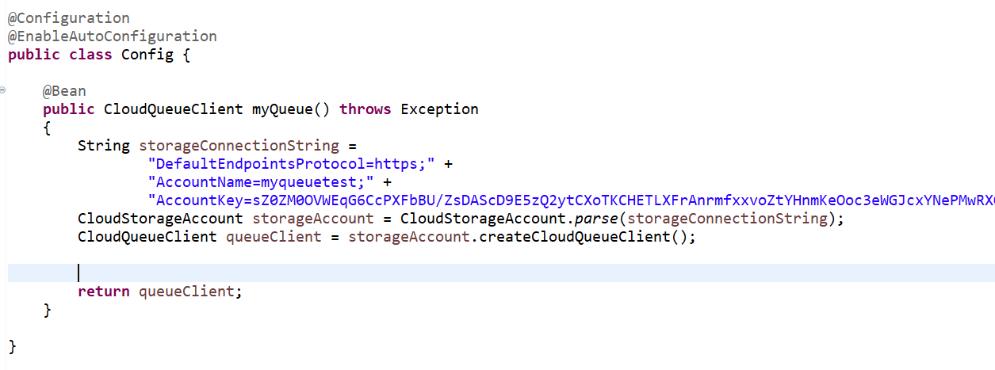
為程式碼加入相關資訊(JAVA Config)
加入使用到的Library
com.microsoft.azure.storage.*
com.microsoft.azure.storage.queue.*
設定連線資訊
storageConnectionString =
"DefaultEndpointsProtocol=https;" +
"AccountName=your_storage_account;" + "AccountKey=your_storage_account_key"

Slide 10
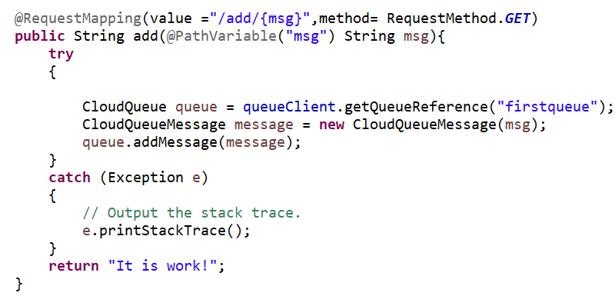
將訊息新增至Queue

Slide 11
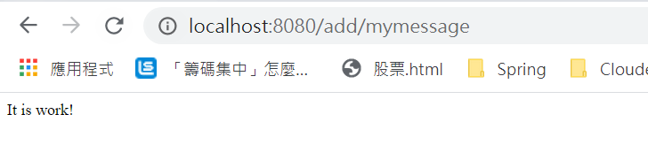
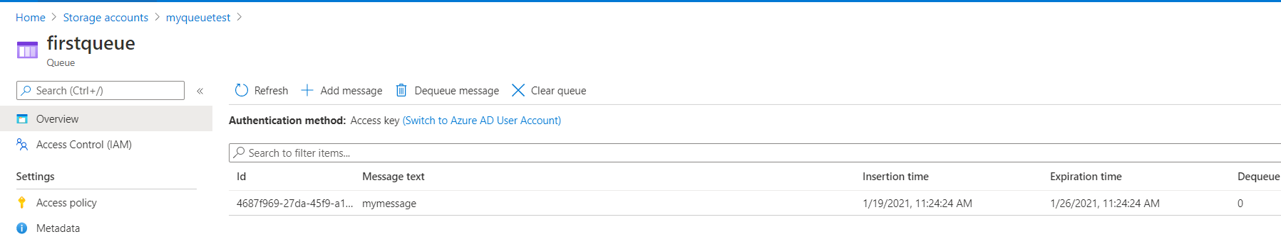
測試新增訊息結果
執行
查詢Queue

Slide 12
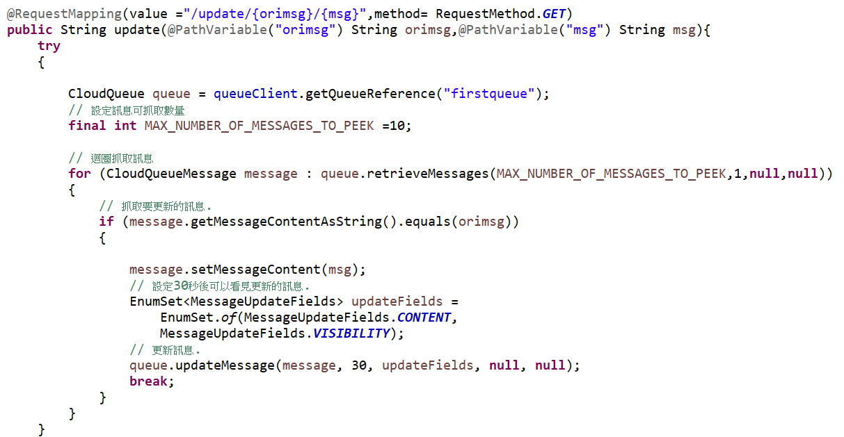
更改訊息內容

Slide 13
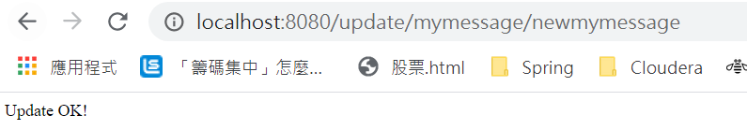
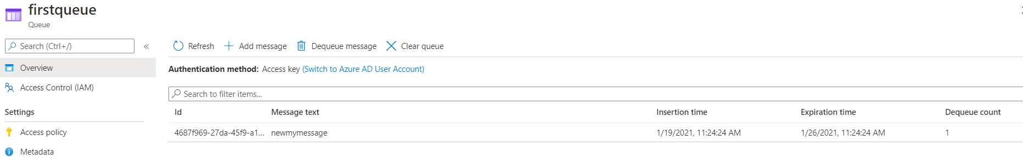
測試更新訊息
執行更新
確認訊息

Slide 14
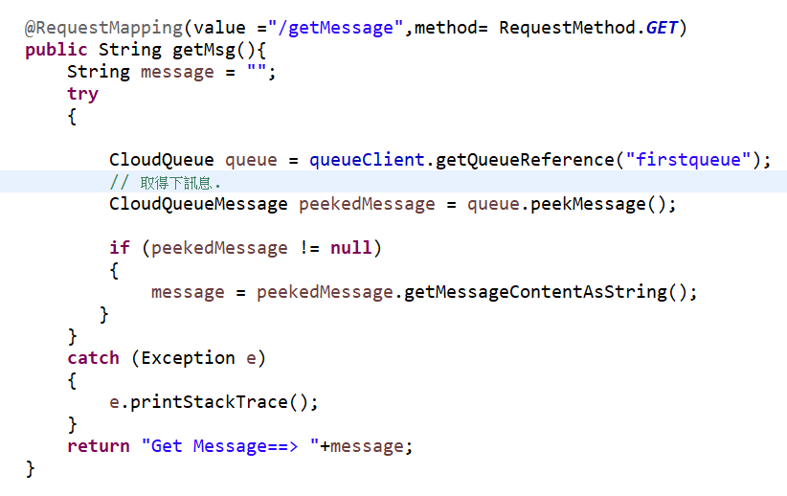
查詢下一筆訊息

Slide 15
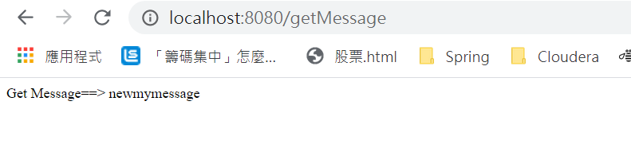
測試查詢

Slide 16
Project Link
https://github.com/wl00254294/AzureQueue/

